Slide 1
স্বাগতম

Slide 2
পরিচিতি
শিক্ষক পরিচিতি
পাঠ পরিচিতি
মোঃ ইমাম জাফর সাদেক মোগলবাসা দ্বি-মুখী উচ্চ বিদ্যালয়
কুড়িগ্রাম সদর, কুড়িগ্রাম
জেলা ict4e অ্যাম্ব্যাসেডর
মোবাইল ফোনঃ 01716-752707
ijsadeque@gmail.com
শ্রেণিঃ নবম
বিষয়ঃ পদার্থবিজ্ঞান
অধ্যায়ঃ নবম (আলোর প্রতিসরণ)
সময়ঃ ৫০ মিনিট

Slide 3
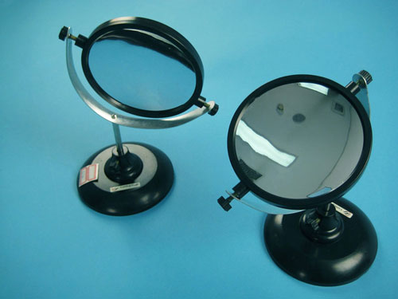
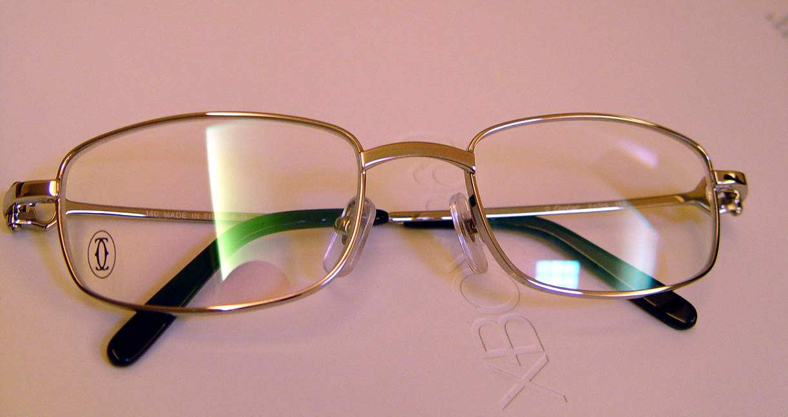
চিত্রগুলো লক্ষ্য কর
যন্ত্রগুলো তৈরিতে কী ব্যবহার করা হয়েছে?

Slide 4
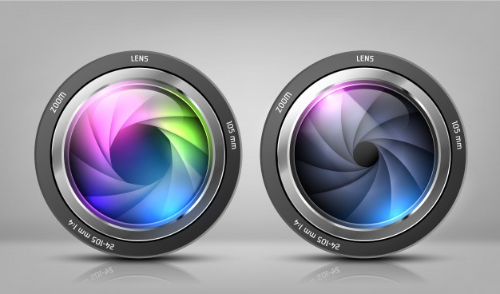
আজকের পাঠ
লেন্স

Slide 5
শিখন ফল
এ পাঠ শেষে শিক্ষার্থীরা-
লেন্স কি তা বলতে পারবে।
লেন্সের প্রকারভেদ ব্যাখ্যা করতে পারবে।
লেন্স সংক্রান্ত কয়েকটি রাশি বর্ণনা করতে পারবে।
লেন্সে আলোর প্রতিসরণের রশ্মিচিত্র আকঁতে পারবে।

Slide 6
চিত্রগুলো লক্ষ্য কর
একক কাজঃ লেন্স কী সংক্ষেপে লিখ।

Slide 7
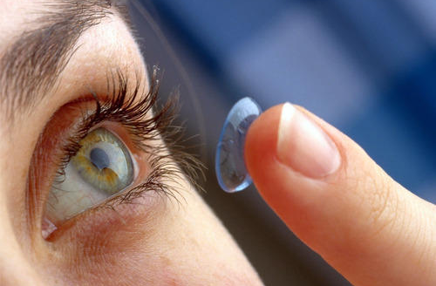
দুইটি গোলীয় পৃষ্ঠ অথবা একটি গোলীয় এবং একটি সমতল পৃষ্ঠ দ্বারা সীমাবদ্ধ স্বচ্ছ প্রতিসারক মাধ্যমকে লেন্স বলে ।

Slide 8
লেন্স প্রধানত দুই প্রকার :
(ক) উত্তল লেন্স
(খ) অবতল লেন্স
(ক) উত্তল লেন্সঃ যে লেন্সের মধ্যভাগ মোটা ও প্রান্তভাগ ক্রমশ সরু তাকে উত্তল লেন্স বলে। উত্তল লেন্সে একগুচ্ছ সমান্তরাল আলোক রশ্মি প্রতিসরণের পর অভিসারি (মিলিত) হয় বলে উত্তল লেন্সকে অভিসারী লেন্স বলা হয়।
F
(খ) অবতল লেন্সঃ যে লেন্সের প্রান্তভাগ মোটা ও মধ্যভাগ ক্রমশ সরু তাকে অবতল লেন্স বলে। অবতল লেন্সে একগুচ্ছ সমান্তরাল আলোক রশ্মি প্রতিসরণের পর অপসারিত (ছড়িয়ে পড়ে) হয় বলে অবতল লেন্সকে অপসারী লেন্স বলা হয়।
F

Slide 9
লেন্স সম্পর্কিত কয়েকটি রাশি
আলোক কেন্দ্র
আলোক কেন্দ্র
A
B
A
B
প্রধান অক্ষ AB
প্রধান অক্ষ AB
প্রধান অক্ষঃ
লেন্সের দুটি গোলীয় পৃষ্ঠ থাকে। এই পৃষ্ঠদ্বয়ের বক্রতার কেন্দ্র দুটিকে যোগ করলে যে সরলরেখা পাওয়া যায় তাকে ঐ লেন্সের প্রধান অক্ষ বলে।
আলোক কেন্দ্রঃ
আলোক কেন্দ্র হল লেন্সের মধ্যে প্রধান অক্ষের উপর অবস্থিত একটি নিদির্ষ্ট বিন্দু, যার মধ্য দিয়ে কোনো রশ্মি অতিক্রম করলে প্রতিসরণের পর লেন্সের অপর পৃষ্ট দিয়ে নির্গত হওয়ার সময় আপতিত রশ্মির সমান্তরাল হয়।

Slide 10
বক্রতার কেন্দ্রঃ লেন্সের উভয়ই পৃষ্ঠই এক একটি নির্দিষ্ট গোলকের অংশ। প্রত্যেক গোলকের কেন্দ্রকে ঐ পৃষ্ঠের বক্রতার কেন্দ্র বলে।
বক্রতার ব্যাসার্ধঃ লেন্সের বক্রতার কেন্দ্র থেকে আলোক কেন্দ্র পর্যন্ত দূরত্বকে বক্রতার ব্যাসার্ধ বলে।

Slide 11
উত্তল লেন্স
অবতল লেন্স
F
F
প্রধান ফোকাসঃ লেন্সের প্রধান অক্ষের সমান্তরাল ও নিকটবর্তী রশ্মিগুচ্ছ প্রতিসরণের পর উত্তল লেন্সের ক্ষেত্রে প্রধান অক্ষের উপর যে বিন্দুতে মিলিত হয় অথবা অবতল লেন্সের ক্ষেত্রে যে বিন্দু থেকে অপসৃত হচ্ছে বলে মনে হয়, সেই বিন্দুকে লেন্সের প্রধান ফোকাস বলে।

Slide 12
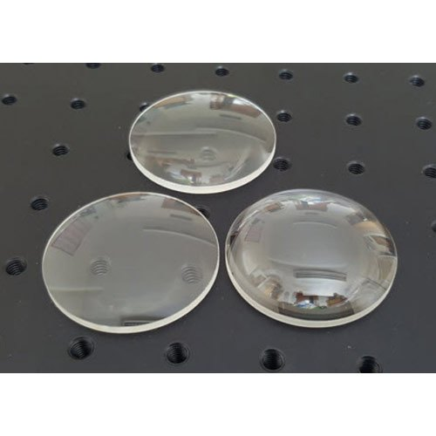
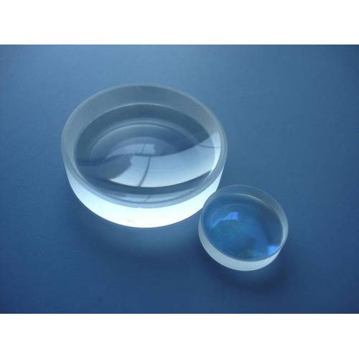
জোড়ায় কাজ
উত্তল ও অবতল লেন্সের ফোকাস দূরত্ব ব্যাখ্যা কর।

Slide 13
উত্তল লেন্স
অবতল লেন্স
F
F
f
f
ফোকাস দূরত্বঃ লেন্সের আলোক কেন্দ্র থেকে প্রধান ফোকাস পর্যন্ত দূরত্ব ফোকাস দূরত্ব বলে।
ফোকাস তলঃ প্রধান ফোকাসের মধ্য দিয়ে লেন্সের প্রধান অক্ষের সঙ্গে লম্বভাবে অবস্থিত কল্পিত তলকে ফোকাস তল বলে।

Slide 14
দলীয় কাজ
লেন্সের আলোর প্রতিসরণের ক্ষেত্রে কী ঘটে?

Slide 15
লেন্সে আলো প্রতিসরণের রশ্মি চিত্র
উত্তল লেন্স
অবতল লেন্স
1। আলোক কেন্দ্র বরাবর আপতিত আলোক রশ্মি সোজাসুজি (পাতলা লেন্সে) চলে যায় বা আপতিত রশ্মির সমান্তরালে (পুরু লেন্সে) চলে যায়।

Slide 16
লেন্সে আলো প্রতিসরণের রশ্মি চিত্র
উত্তল লেন্স
অবতল লেন্স
F
F
২। প্রধান অক্ষের সমান্তরালে আপতিত আলোক রশ্মি প্রধান ফোকাস দিয়ে চলে যায় (উত্তল লেন্স) বা প্রধান ফোকাস থেকে অপসৃত হয় (অবতল লেন্স)।

Slide 17
লেন্সে আলো প্রতিসরণের রশ্মি চিত্র
উত্তল লেন্স
অবতল লেন্স
F
F
৩। প্রধান অক্ষের সমান্তরালে আপতিত আলোক রশ্মি প্রধান ফোকাস দিয়ে চলে যায় (উত্তল লেন্স) বা প্রধান ফোকাস থেকে অপসৃত হয় (অবতল লেন্স)।

Slide 18
মূল্যায়ণ
১। লেন্স কী?
২। উত্তল লেন্সকে অভিসারী লেন্স বলা হয় কেন?
৩। লেন্সের ফোকাস দূরত্ব বলতে কী বুঝ?
পাশের লেন্স থেকে নিচের অংশগুলো সনাক্ত করঃ
প্রধান ফোকাস
বক্রতার কেন্দ্র
আলোক কেন্দ্র
প্রধান অক্ষ

Slide 19
বাড়ির কাজ
লেন্সে কীভাবে প্রতিবিম্ব গঠিত হয় তা বর্ণনা কর।

Slide 20
ধন্যবাদ

